Slide 1

코로나로 인한 간편식

Slide 2
Contents
1.코로나19가 바꾼
우리의 식생활 문화
2.배달,HMR,Meal Kit?
3.간편식의 문제
4.앞으로의 방향성

Slide 3
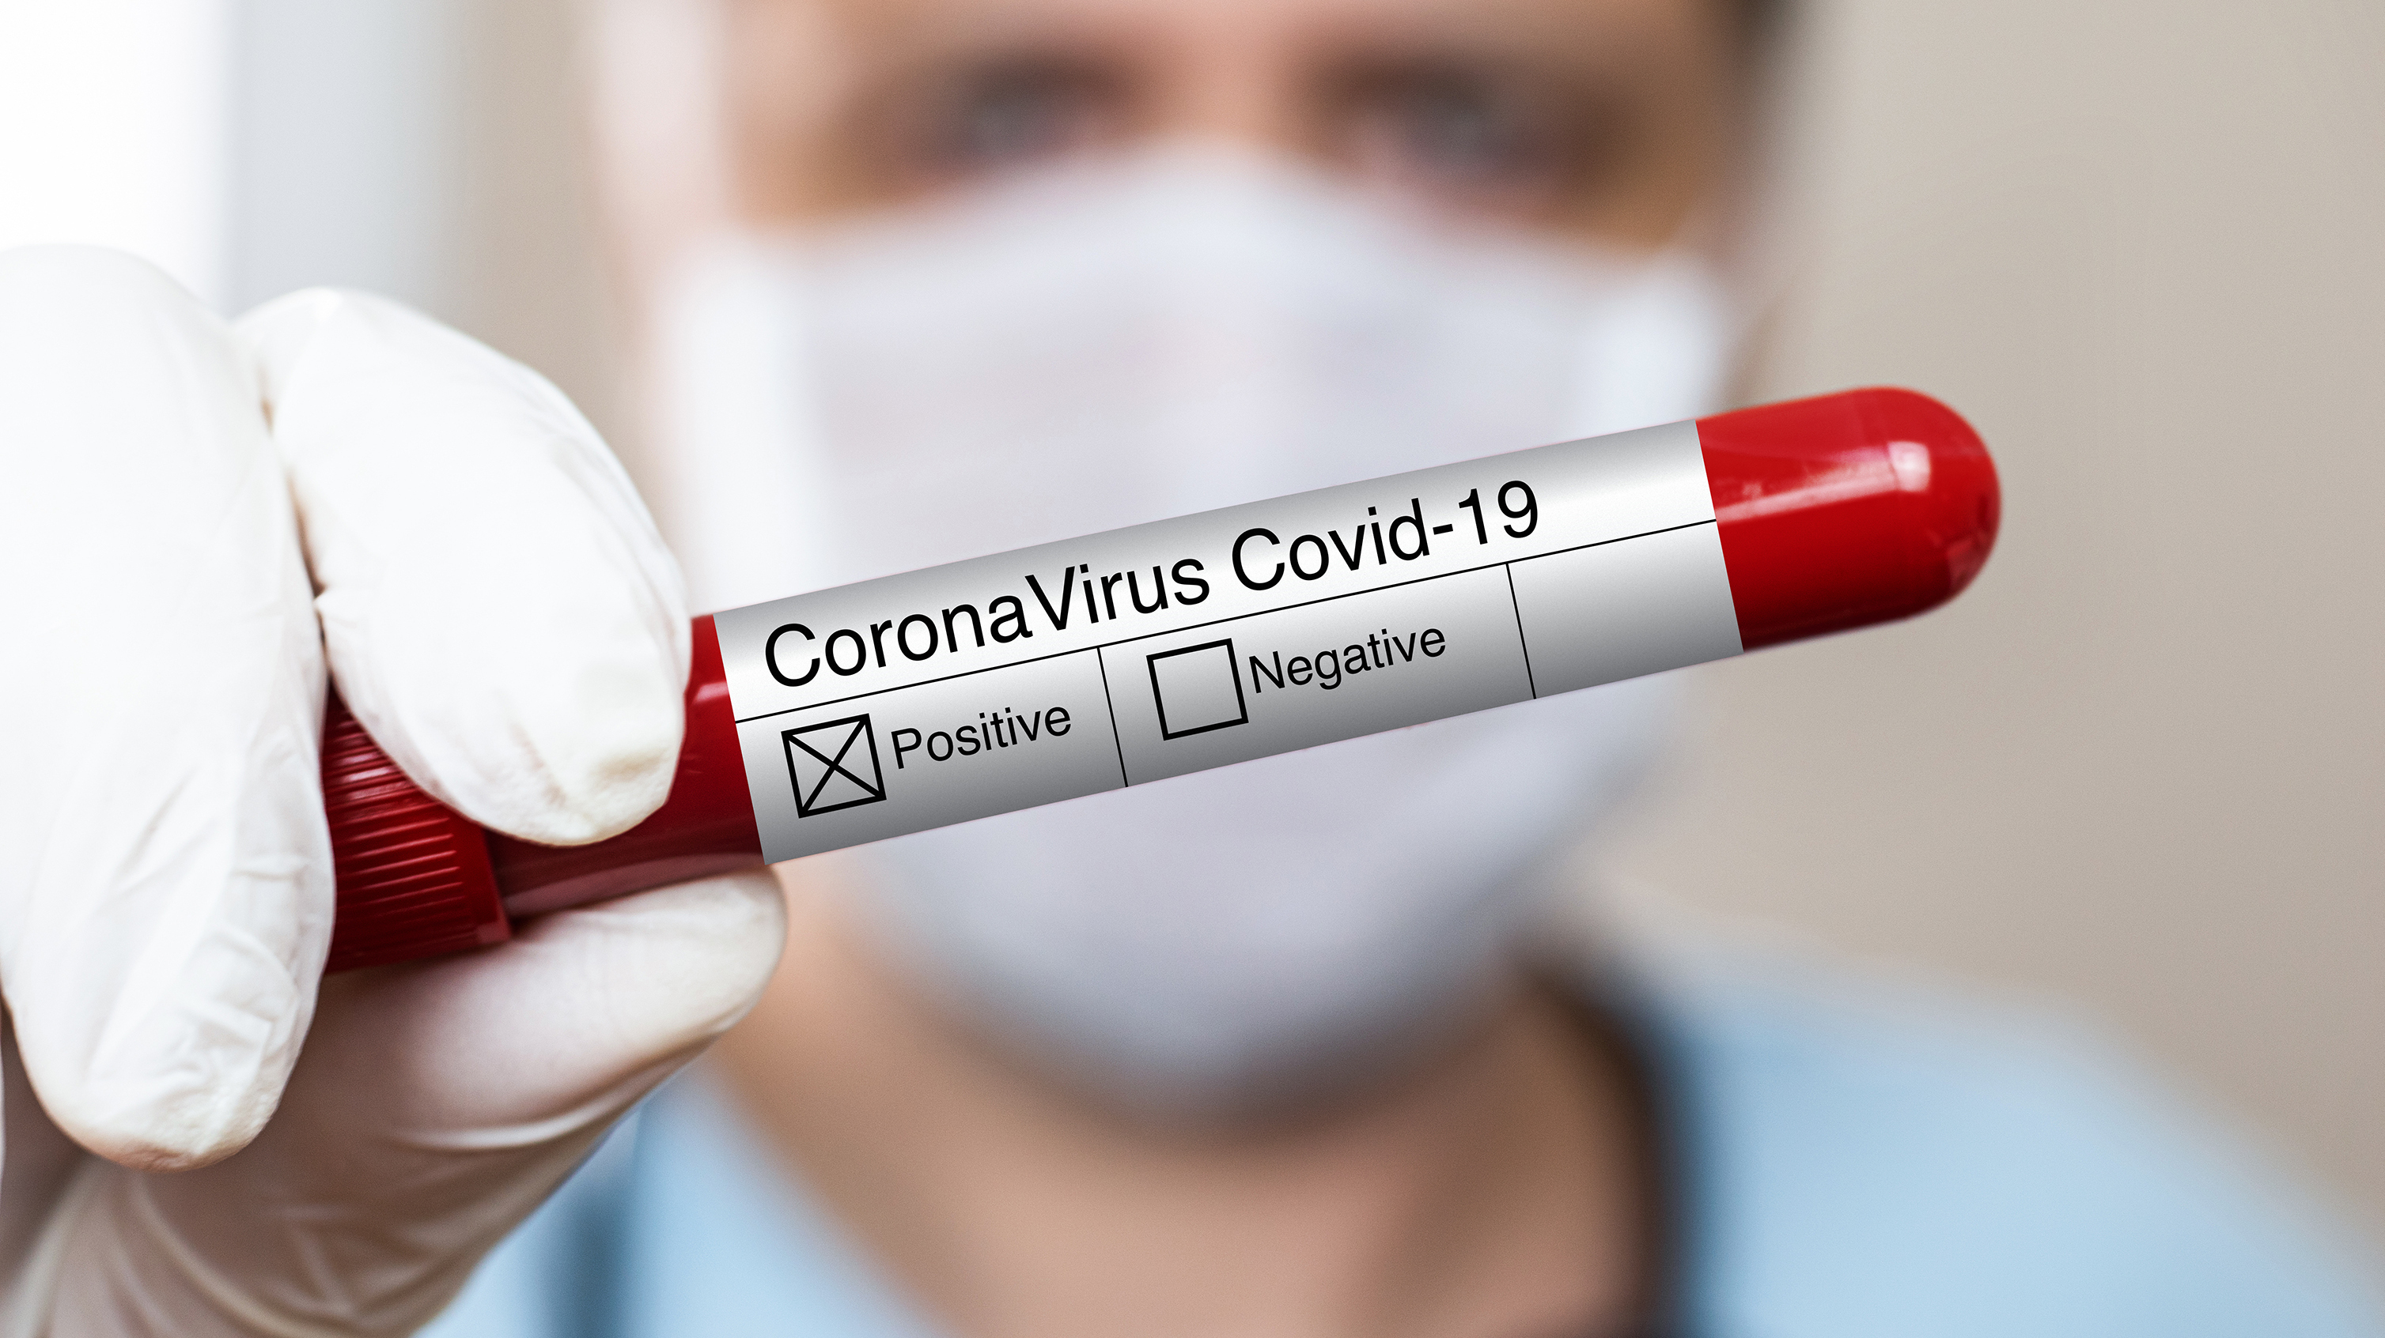
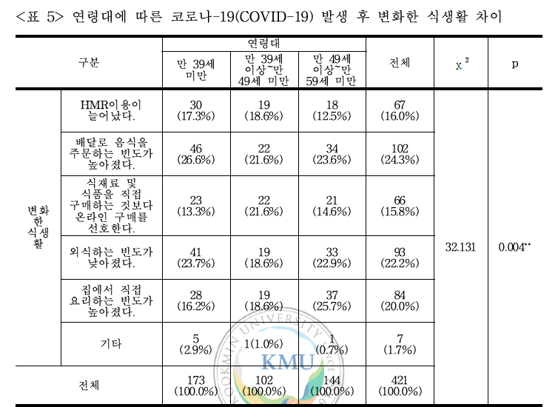
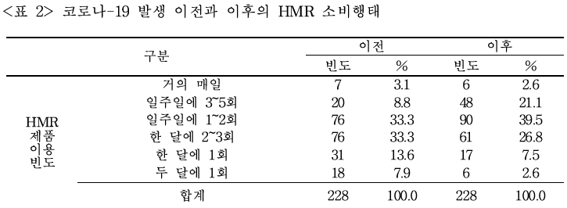

Slide 4

우리는 무엇을
중요하게 생각할까요?

Slide 5



코로나19가 바꾼
우리의 식생활 문화
배달,HMR,
Meal Kit
간편식의
문제
앞으로의
방향성
간편함
조리를 하는데 있어
간편해야 함.
맛
조리된 제품 또는 음식의 맛이 뛰어나야 함.
위생
제품이나
재료가
위생적
이어야 함.

Slide 6

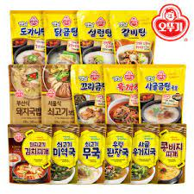
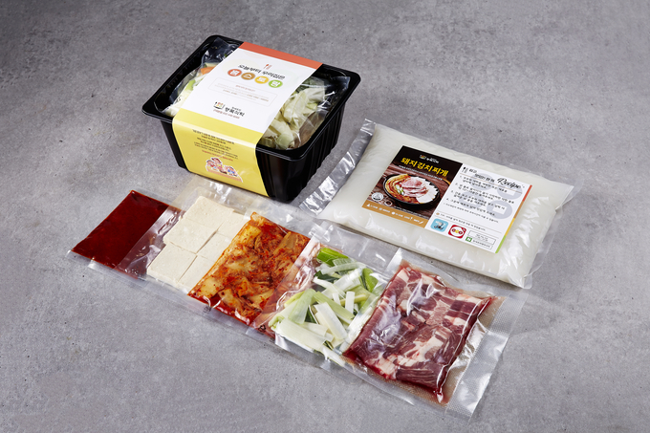
코로나19가 바꾼
우리의 식생활 문화
배달,HMR,
Meal Kit
간편식의
문제
앞으로의
방향성
배달
HMR
밀키트

Slide 7
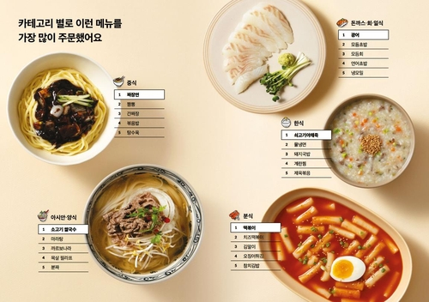
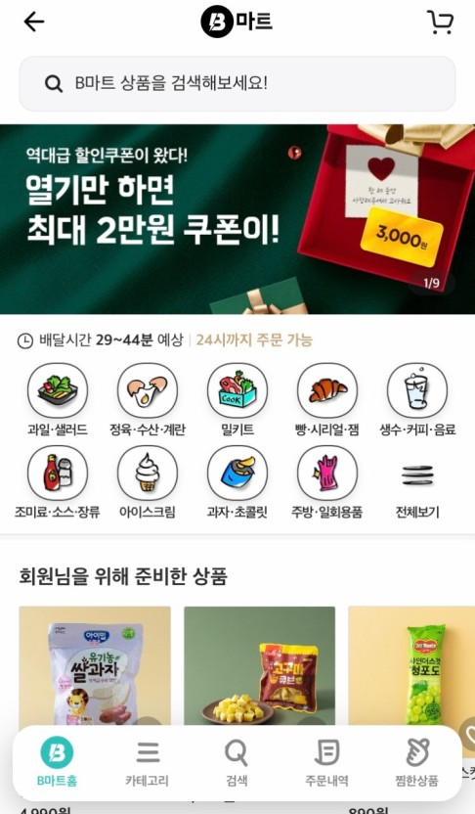
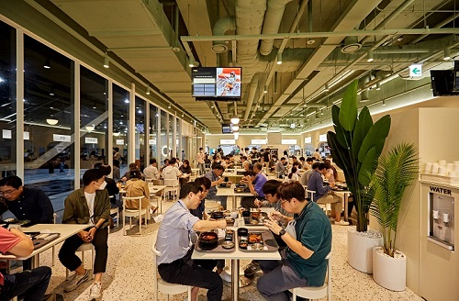
코로나19가 바꾼
우리의 식생활 문화
배달,HMR,
Meal Kit
간편식의
문제
앞으로의
방향성
완전 조리
형태
식당 방문
불필요
배달
식재료 배달

Slide 8
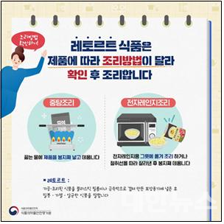
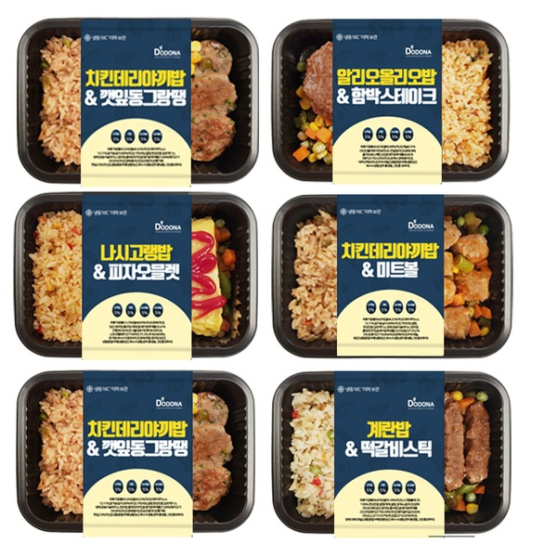
코로나19가 바꾼
우리의 식생활 문화
배달,HMR,
Meal Kit
간편식의
문제
앞으로의
방향성
간단한
조리과정
완전조리 또는
반조리형태
HMR

Slide 9
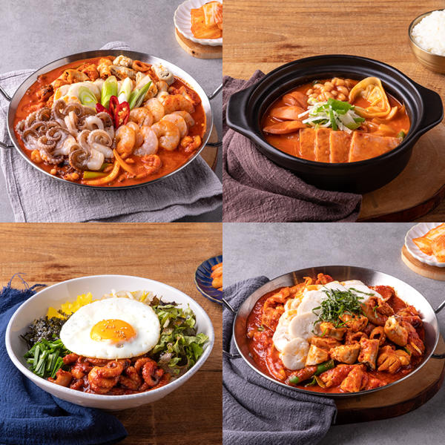
코로나19가 바꾼
우리의 식생활 문화
배달,HMR,
Meal Kit
간편식의
문제
앞으로의
방향성
맛과 질이
보장된 음식
적절한 양과
정한 레시피
밀키트

Slide 10
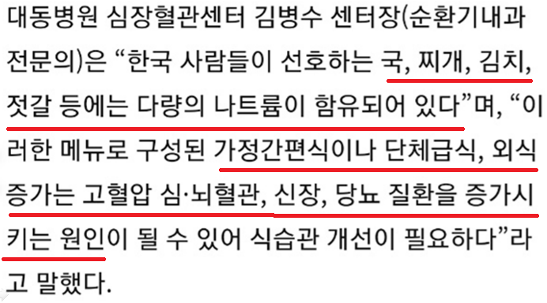
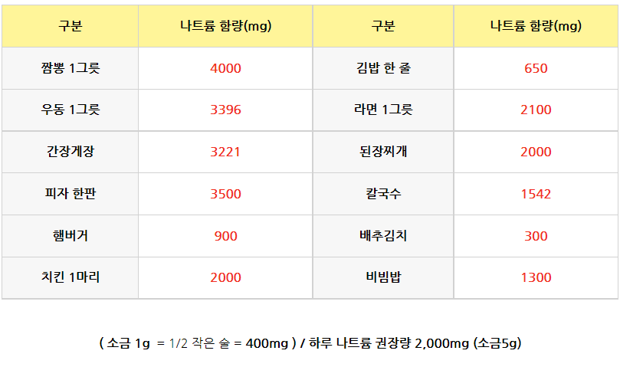
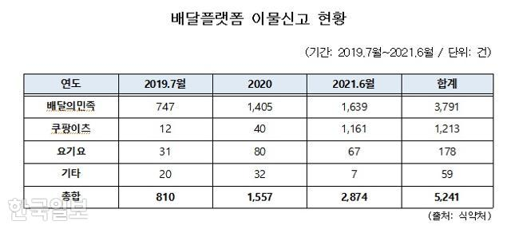
코로나19가 바꾼
우리의 식생활 문화
배달,HMR,
Meal Kit
간편식의
문제
앞으로의
방향성
영양
위생
배달

Slide 11
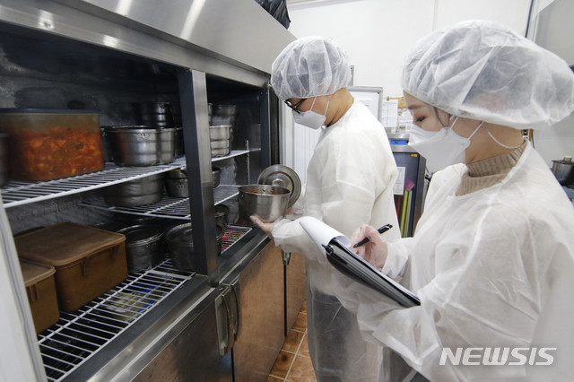
코로나19가 바꾼
우리의 식생활 문화
배달,HMR,
Meal Kit
간편식의
문제
앞으로의
방향성
배달
배달 음식에 대한 수요가 급증 위생, 안전관리 시급

Slide 12
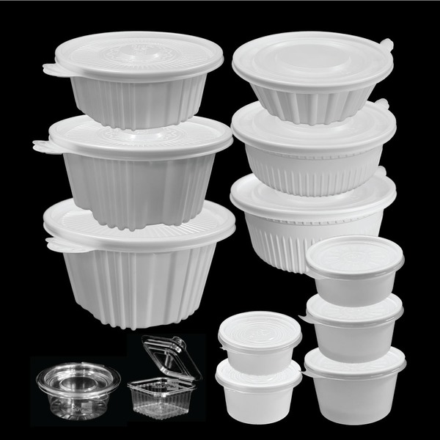
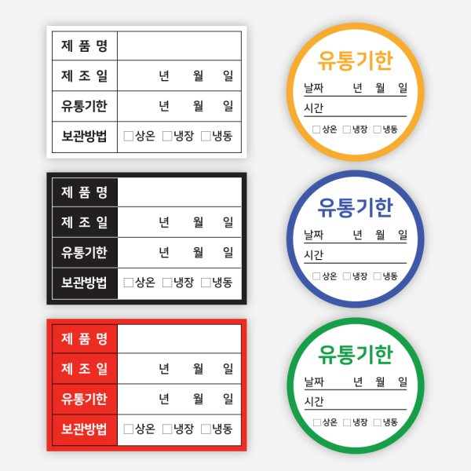
코로나19가 바꾼
우리의 식생활 문화
배달,HMR,
Meal Kit
간편식의
문제
앞으로의
방향성
HMR
배달과 동일=영양적,위생적 문제+환경적문제
밀키트 유통기한이 짧음.

Slide 13

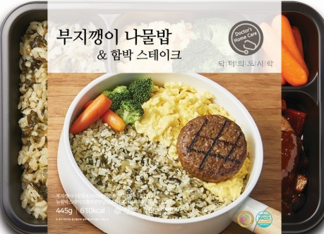
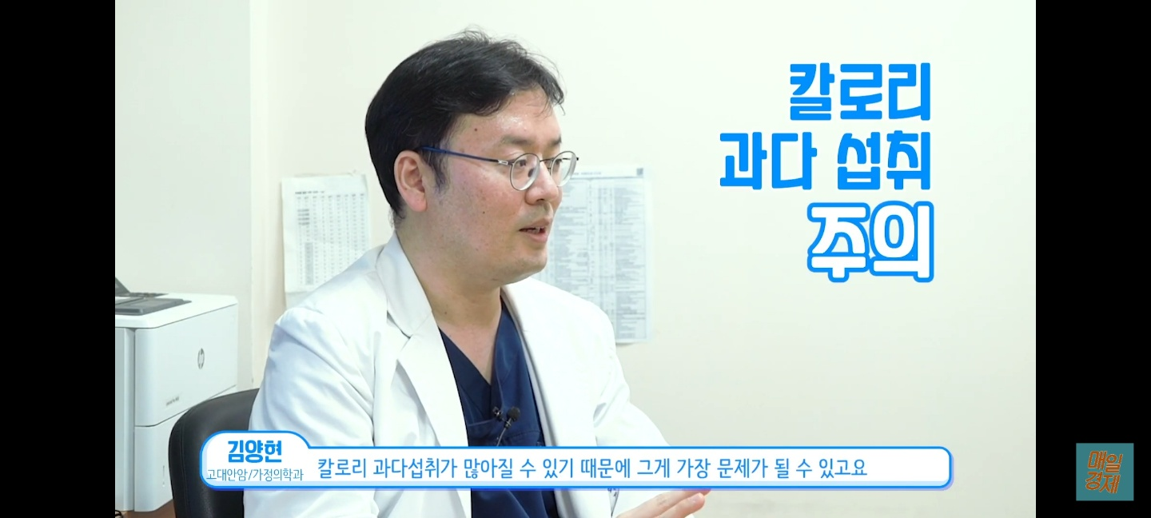
코로나19가 바꾼
우리의 식생활 문화
배달,HMR,
Meal Kit
간편식의
문제
앞으로의
방향성

Slide 14

감사합니다

